Slide 1

Informe Estadístico de Peticiones, Quejas, Reclamos Sugerencias, Dudas y Agradecimientos (PQRSDA) integrado
Departamento de Relacionamiento Ciudadano
Mazo 2025

Slide 2
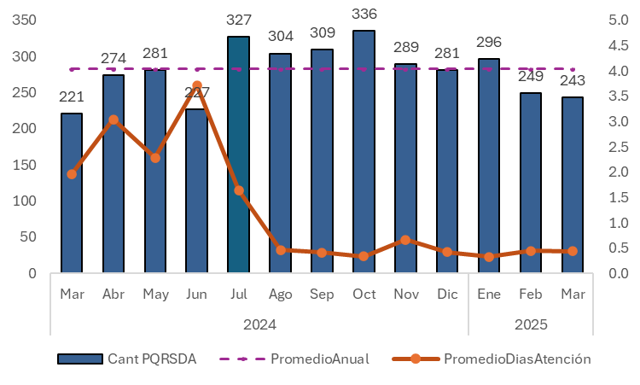
Evolución de las PQRSDA
En marzo de 2025 se recibieron 243 PQRSDA, 10% más que en marzo de 2024 y 14% menos que el promedio del último año.
Durante este periodo se identificaron tres (3) ciudadanos con algún tipo de discapacidad (movilidad/física, auditiva, visual).
El promedio de tiempo de respuesta fue de menos de 1 día hábil. Todas las peticiones se atendieron en los términos legales.

Slide 3
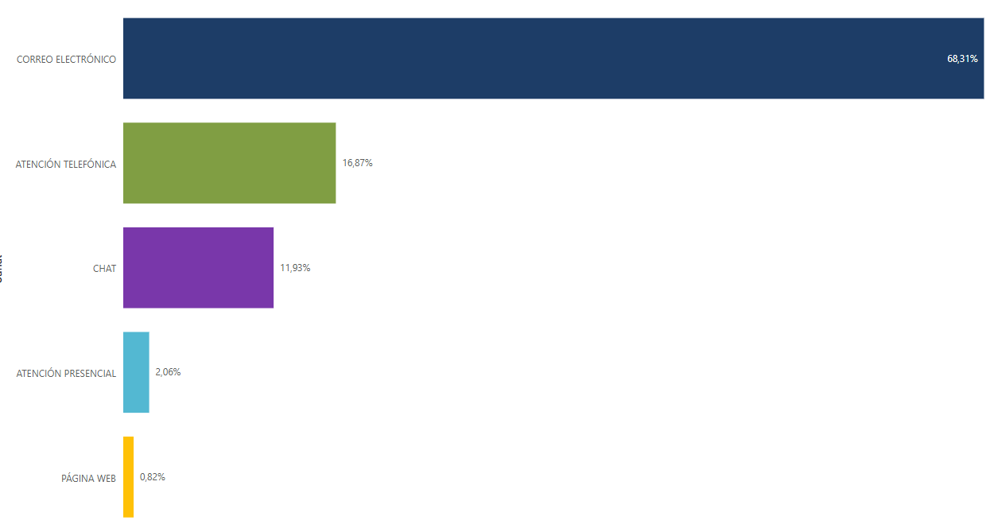
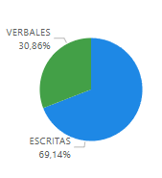
Canales utilizados de atención al ciudadano
Correo electrónico con 68,31% (166), atención telefónica con el 16,87% (41), chat con el 11,93% (29), atención presencial con el 2,06% (5), buzón PQSD del portal WEB con el 0,82% (2) y carta física con 0,0% (0).
El 69,1% correspondió a atenciones hechas a través de correo electrónico, portal WEB y cartas física y el 30,9% fueron atenciones por los canales telefónico, presencial y chat.
Nota: la página web www.fogafin.gov.co cuenta con una opción que permite a las personas con baja visión aumentar hasta 16 veces el tamaño de las letras de la pantalla y cambiar sus contrastes.

Slide 4
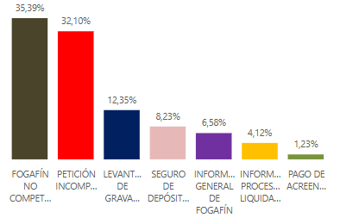
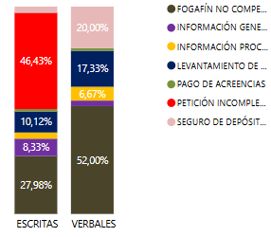
Temas consultados en los canales
En el 35,36% (86) de las PQRSDA fueron peticiones donde Fogafín no era la entidad competente, seguidas por el 32,10% (78) peticiones incompletas, seguido por el levantamiento de gravámenes con el 12,35% (30), luego solicitudes que correspondieron a temas del Seguro de Depósitos con el 8,23% (20), posteriormente por información general de Fogafín con el 6,58% (16), luego información de procesos liquidatorios con el 4,12% (10) y por último el pago de acreencias con el 1,23% (3).
En las atenciones realizadas por correo electrónico, página web y carta, el 46,4% de las PQRSDA estaban incompletas, el 10,1% corresponde a temas que no eran competencia de Fogafín y el restante 43,5% de temas de competencia de Fogafín.
El 48,0% de las atenciones realizadas por teléfono, chat y presenciales correspondieron a consultas de competencia de Fogafín, principalmente relacionadas con el Seguro de Depósitos y Levantamiento de Gravámenes.
El tema de “Fogafín no competente” hace referencia a aquellas solicitudes donde el Fondo no tiene injerencia, sin embargo, se les da el trámite pertinente.
El tema “Petición incompleta” hace referencia a aquellas solicitudes que se radicaron sin el contenido mínimo requerido para su atención (Arts. 16 y 17 Ley 1755 de 2015).
Los temas de competencia de Fogafín corresponden a las solicitudes de información sobre alivios de cartera, cobertura del Seguro de Depósitos, información general de la entidad, entre otros.

Slide 5
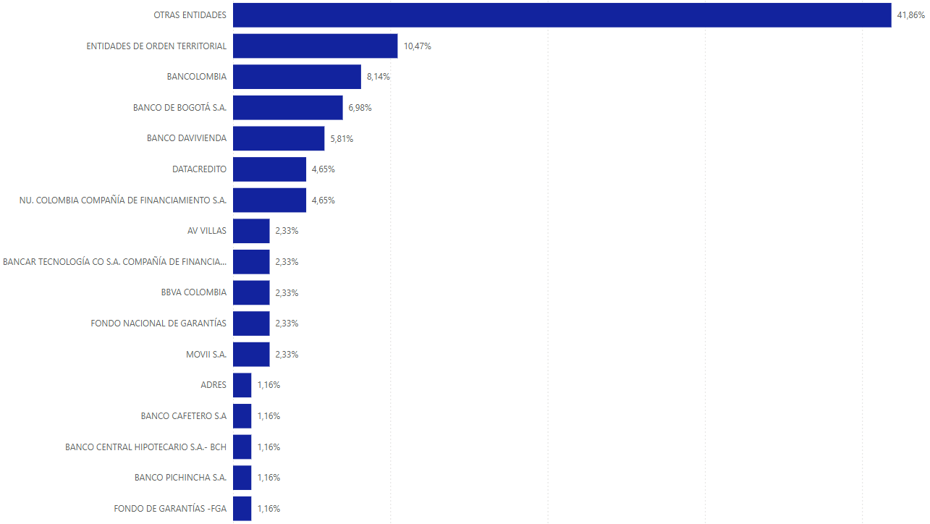
Entidades asociadas a Fogafín no competente
La clasificación “Fogafín no competente” representa el 35,39% del total de las PQRSDA del mes, dentro de ellas, la mayoría están asociadas a entidades financieras, mencionando transacciones no reconocidas, principalmente. Luego entidades que los ciudadanos confunden a Fogafín por tener nombre similar (por ejemplo, Fondo Nacional de Garantías, Fondo de Garantías, Fosyga -hoy Adres-, entre otros).

Slide 6
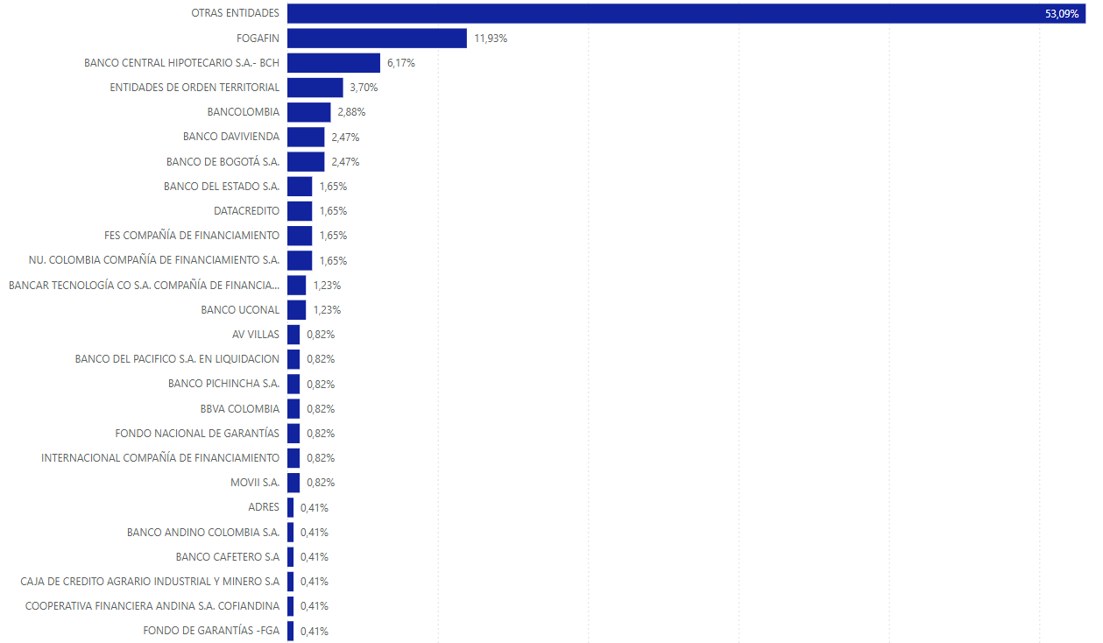
Entidades más consultadas
De las 243 PQRSDA recibidas, Fogafín es la entidad más consultada (11,93%), seguida Banco Central Hipotecario (hoy liquidado) (6,17%), luego entidades del orden territorial como Alcaldías o Gobernaciones (3,7%), posteriormente Bancolombia (2,88%), Banco Davivienda (2,47%), posteriormente el Banco de Bogotá (2,47%), y el restante (70,37%) corresponde a un conjunto amplio de entidades financieras o empresas del sector real.

Slide 7
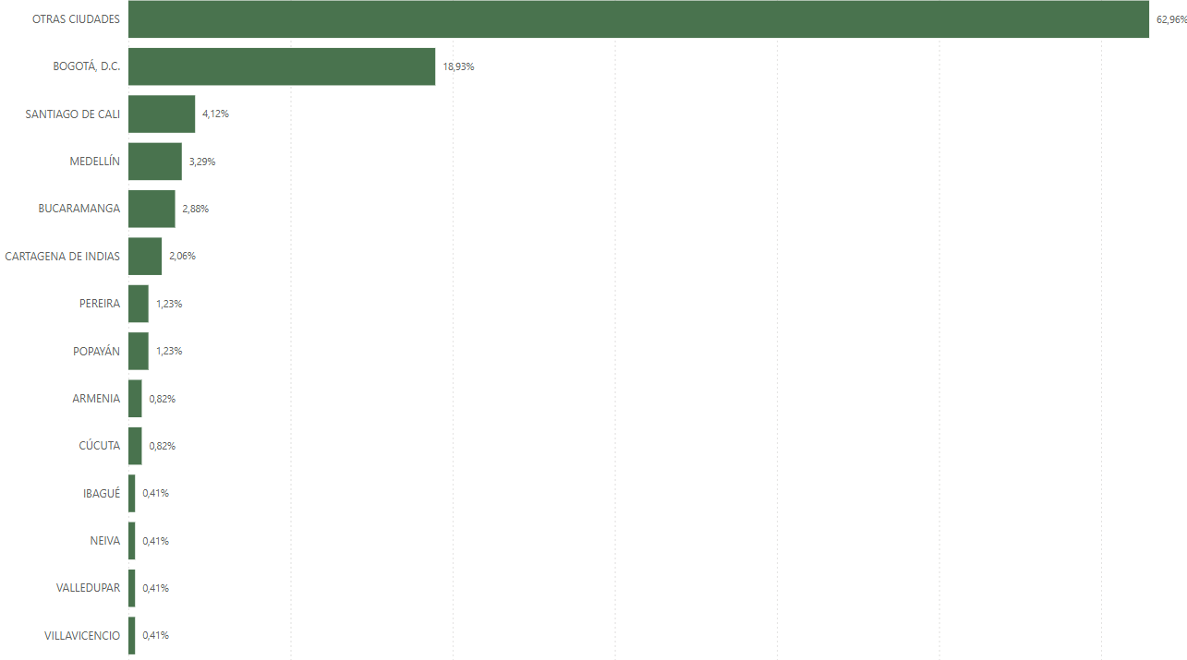
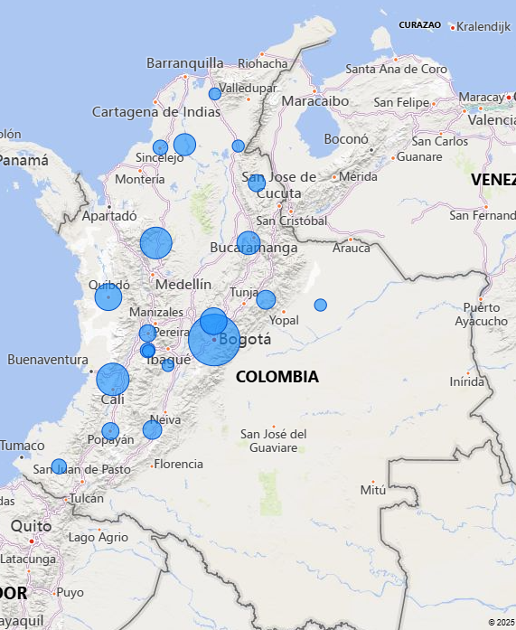
PQRSDA por ciudades
De las 243 PQRSDA atendidas durante el mes de marzo de 2025, el 18,93% (46) provienen de la ciudad de Bogotá D.C, seguidas por Cali que acumula el 4,12% (10), luego Medellín con el 3,29% (8), Bucaramanga con el 2,88 (7), Cartagena con el 2,06% (5), Pereira 1,23% (3), Popayán 1,23% (3). Las demás PQRSDA agrupan el 66,26% (129), que provienen de otras ciudades o de peticionarios que no indican la ciudad donde residen.

Slide 8
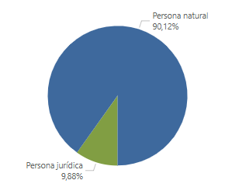
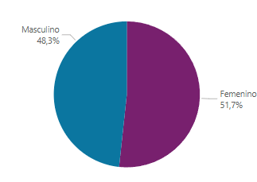
PQRSDA por tipo persona y género
Del total de las 243 PQRSDA recibidas durante marzo de 2025, se observa que el 90,12% (219) proviene de personas naturales y el 9,88% (24) está asociado a personas jurídicas.
Dentro de las personas naturales, la participación de mujeres es levemente superior a la de los hombres.

Slide 9
Recomendaciones
Fogafín, cumplió con los términos establecidos en la Ley 1437 de 2011, Ley 1755 de 2015 y con la Resolución 001 de 2017 expedida por Fogafín, para la atención de las Peticiones, Quejas, Sugerencias, Reclamos, Denuncias y Agradecimientos (PQRSDA), así como de las consultas.
En el siguiente link la página web de Fogafín https://www.fogafin.gov.co/que-es-fogafin/informes, se presenta el informe de PQRSDA, establecido en el numeral 3 de la Circular Externa No. 01 de 2011 emitida por el Consejo Asesor del Gobierno Nacional en materia de control interno.
Los canales de atención más utilizados fueron correo electrónico con 68,31% (166), atención telefónica con el 16,87% (41), chat con el 11,93% (29), atención presencial con el 2,06% (5) y buzón PQSD del portal WEB con el 0,82% (2).
De las 243 PQRSDA recibidas, Fogafín es la entidad más consultada (11,93%), seguida Banco Central Hipotecario (hoy liquidado) (6,17%), luego entidades del orden territorial como Alcaldías o Gobernaciones (3,7%), posteriormente Bancolombia (2,88%), Banco Davivienda (2,47%), posteriormente el Banco de Bogotá (2,47%), y el restante (70,37%) corresponde a un conjunto amplio de entidades financieras o empresas del sector real.
En marzo de 2025, del total de las PQRSDA recibidas en los diferentes canales de comunicación, el 35,36% (86) fueron peticiones donde Fogafín no era la entidad competente, seguidas por el 32,10% (78) peticiones incompletas, seguido por el levantamiento de gravámenes con el 12,35% (30), luego solicitudes que correspondieron a temas del Seguro de Depósitos con el 8,23% (20), posteriormente por información general de Fogafín con el 6,58% (16), luego información de procesos liquidatorios con el 4,12% (10) y por último el pago de acreencias con el 1,23% (3).
Durante este periodo no se recibió ninguna denuncia por temas de corrupción, asimismo, se identificó un (1) ciudadano que presentara algún tipo de discapacidad (movilidad/física, auditiva, visual).

Slide 10
Conclusiones - Aplicación Decreto 0103 de 2015
Concepto | Número
Número de PQRSDA recibidas por los diferentes canales | 243
Número de solicitudes que fueron trasladas a otras instituciones por competencia | 46
Tiempo de respuesta promedio de las peticiones recibidas por carta, página web y correo electrónico. | 1 día hábil
Número de solicitudes en las que se negó el acceso a la información | 0 solicitudes
\\hermes\DOC_FOGAFIN\SCR\DRC\DRC\INFORMES PQRSD\CIRCULARES 2025\3.MARZO

Slide 11
Gracias

